Slide 1



Slide 2
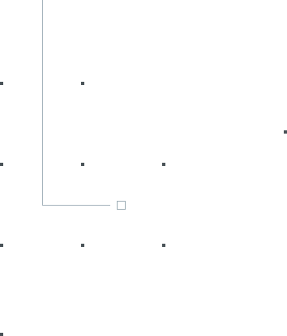
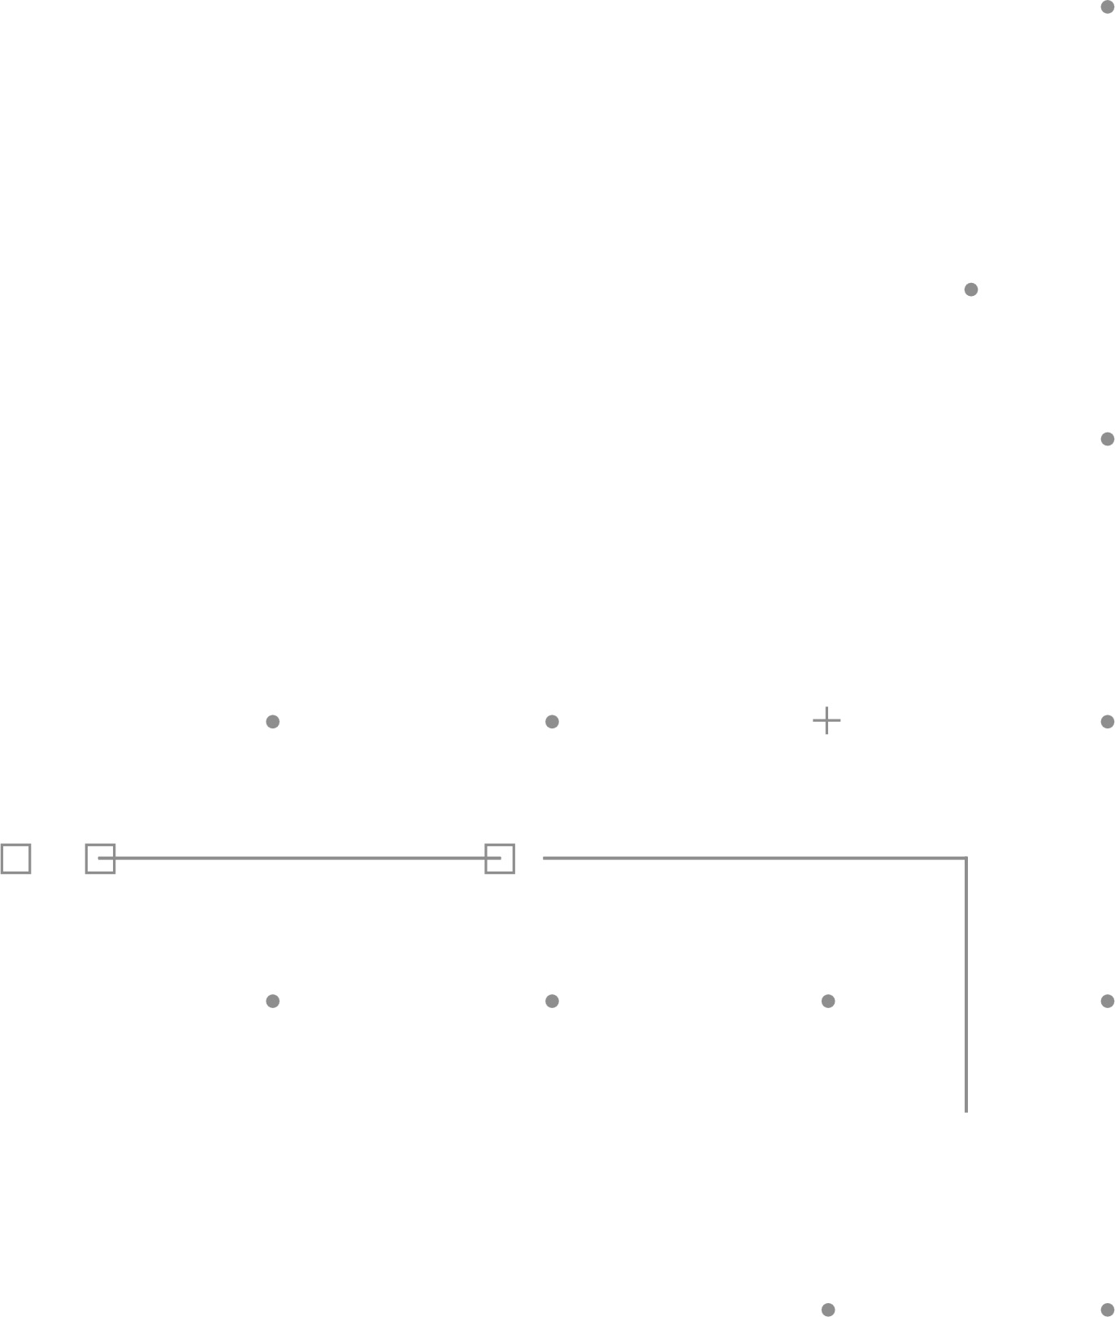
TDS
Responsive Web Development
Prof. Alexandre Carlos
profalexandre.jesus@fiap.com.br
Prof. Luís Carlos
lsilva@fiap.com.br

Slide 3
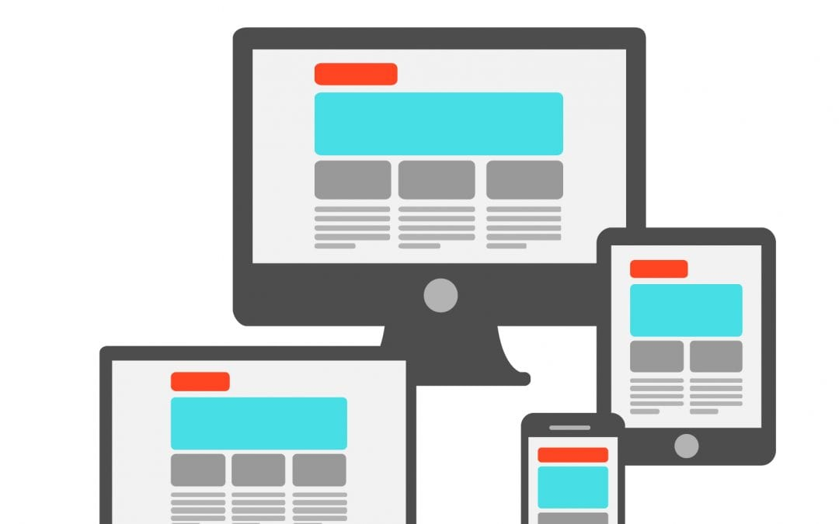
Design Responsivo

Slide 4

Design Responsivo
“DIFERENTES DISPOSITIVOS, MESMO CONTEÚDO”
Permite que o conteúdo se adapte a dispositivos diferentes: smartphone, tablets, notebooks, desktops.
Em 2010, o desenvolvedor Ethan Marcotte, preocupado em melhorar a experiência de navegação e utilização de um site em dispositivos com telas menores, publicou o artigo “A list apart” que tempos depois deu origem ao seu livro Responsive Web Design.
Em seu livro, basicamente ele enfatiza que o futuro necessitava de uma preocupação com os conteúdo se adaptando para dispositivos menores.

Slide 5

Ideia Principal
WEB ÚNICA

Slide 6
LAYOUT FLUÍDO
IMAGENS E RECURSOS FLEXÍVEIS
BREAKPOINTS - MEDIA QUERIES
PILARES
Design Responsivo

Slide 7
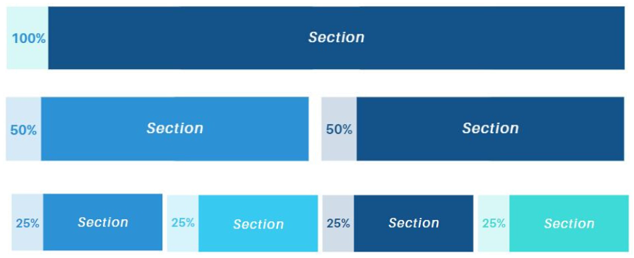
Uso de Layout Fluído
PIXEL É FIXO – Não existe apenas o pixel como medida.
USE MEDIDAS FLEXÍVEIS – A porcentagem, por exemplo, é flexível. Devemos pensar em trabalhar com proporções
Proporções

Slide 8

Layout Fluído - Outras opções que ajudam (fontes)
EM – baseada no pai (Medida Relativa)
Conforme o tamanho da fonte utilizada nos elementos pais, os seus respectivos elementos filhos serão redimensionados de forma a obedecer essa referência.
Facilita a manutenção da página, pois quando mudamos o tamanho do elemento pai, seus filhos também receberão a alteração.
Atenção: quando usamos essa medida, nós temos que considerar o font-size de todos os elementos pai, cuidado.

Slide 9

Layout Fluído - Outras opções que ajudam (fontes)
REM – baseada na raiz (Medida Relativa)
É relacionado com o tamanho da fonte do elemento root, ou seja, a tag html.
Se definirmos que o elemento html terá font-size de 20px, então 1rem = 20x, 2rem= 40x e assim sucessivamente. O padrão adotado pelos browsers para o tamanho inicial da fonte do elemento raiz é de16px.

Slide 10
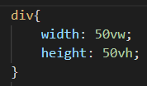
Layout Fluído - Outras opções que ajudam
VW (View Width) e VH (View Height) – baseadas no Viewport (Medida Relativa)
Viewport - área de exibição do conteúdo que cada dispositivo possui.
VW representa a largura do viewport do dispositivo que está acessando a página.
VH representa a altura do viewport do dispositivo que está acessando a página.
1vw ou 1vh representam 1% do viewport do dispositivo.

Slide 11


Imagens Responsivas
Use:
Imagens ficam no seu tamanho normal em telas grandes e diminuem ao tamanho máximo em telas pequenas.

Slide 12
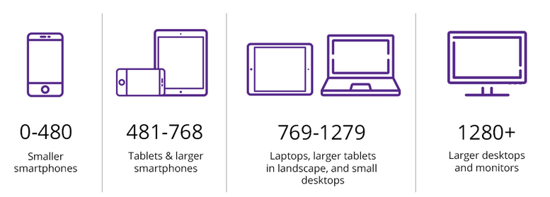
MEDIA QUERIES – Breakpoints para mudanças
Um dos pilares do design responsivo. Baseando-se pelo viewport, define o que acontecerá com a página quando ela for acessada pelo dispositivo.
Define como o conteúdo deverá ser exibido conforme a regra declarada.
Impossível definir todos os dispositivos.

Slide 13




MEDIA QUERIES – então como fica?
Tamanho máximo de 480px
@media(max-width:480px){
suas regras... }
Tamanho mínimo de 481 e tamanho máximo de 768px
@media(min-width: 481px) and (max-width:768px){
suas regras... }
Tamanho mínimo de 769 e tamanho máximo de 1279px
@media(min-width: 769px) and (max-width:1279px){
suas regras... }
Tamanho mínimo de 1280px
@media(min-width:1280px){
suas regras... }

Slide 14

DÚVIDAS?
lsilva@fiap.com.br
“A dúvida é o princípio da sabedoria.”
- Aristóteles

Slide 15
OBRIGADO
Copyright © 2020 | Professor (a) Luis Carlos de S. Silva
Todos os direitos reservados. Reprodução ou divulgação total ou parcial deste documento, é expressamente proibido sem consentimento formal, por escrito, do professor/autor.

